Slide 1
EGYPTSKÁ KULTURA A VZDĚLANOST

Slide 2
Písmo
Vzniklo ve 4. tis. př. n. l.
Bylo obrázkové (1 znak = 1 slovo)
Název hieroglyf
Psali na papyrus (rostlina)
Nápisy tesali do kamene

Slide 3


Egyptské hieroglyfy

Slide 4
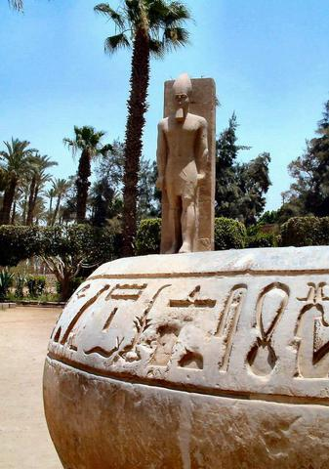
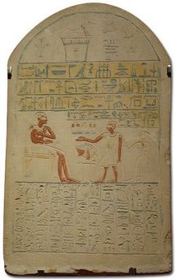
Tesané hieroglyfy

Slide 5
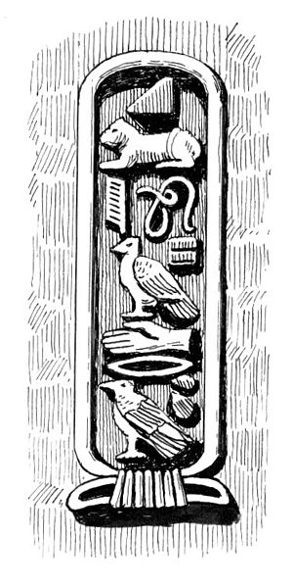
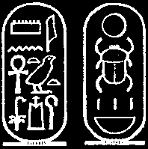
Psané hieroglyfy

Slide 6
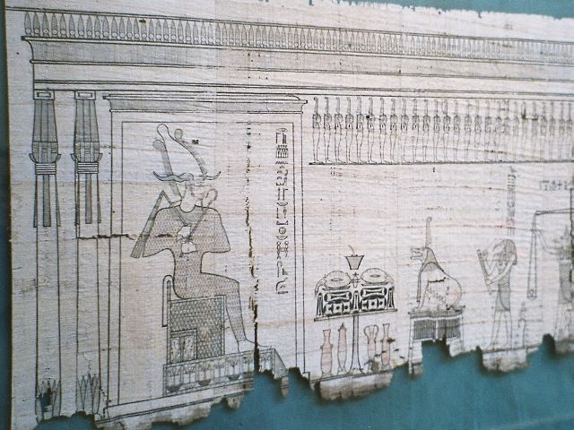
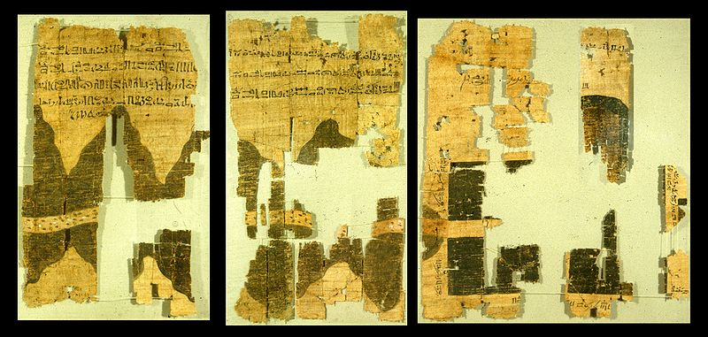
Papyrus

Slide 7
Věda
Geometrie
Matematika
Astronomie – 12 měsíců, 365 dní
Lékařství – chirurgie, oční a zubní lékařství

Slide 8
Náboženství
Uctívali mnoho bohů
Bůh mrtvých a vegetace – Usírev
Jeho žena – Éset (Isis)
Jejich syn – Hór (zobrazován jako sokol) - faraon byl pokládán za jeho ztělesnění na zemi
Posvátná byla i zvířata a ptáci – ibisové, krokodýlové, sokoli, kočky

Slide 9
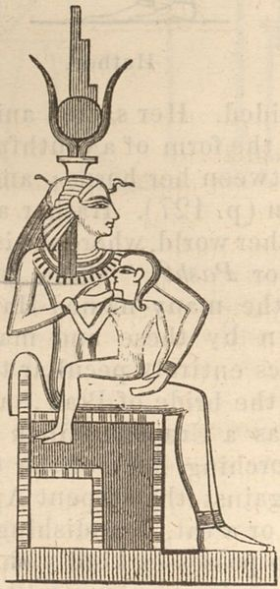
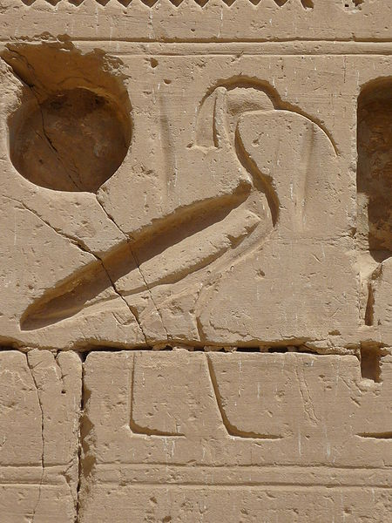
Pták ibis, bohyně Isis a bůh Hór

Slide 10
Zdroje
Všechny uveřejněné odkazy jsou dostupné pod licencí Creative Commons na WWW:
http://commons.wikimedia.org/wiki/File:Egyptian-p%E1%B8%AB%C8%9D5.PNG
http://commons.wikimedia.org/wiki/File:Egyptian-bddw-k%C8%9D2.PNG
http://commons.wikimedia.org/wiki/File:Egypt-Hieroglyphs.jpg
http://commons.wikimedia.org/wiki/File:Egyptian_funerary_stela.jpg
http://commons.wikimedia.org/wiki/File:Cartouche_(PSF).jpg
http://commons.wikimedia.org/wiki/File:Tutanchamon.gif
http://commons.wikimedia.org/wiki/File:Egypt.Papyrus.01.jpg
http://commons.wikimedia.org/wiki/File:TurinPapyrus2.jpg
http://commons.wikimedia.org/wiki/File:Medinet_Habu_Ramses_III19.JPG
http://commons.wikimedia.org/wiki/File:Isis_and_Horus_(1885)_-_TIMEA.jpg

